Slide 1
队列创建器

Slide 2
一、队列创建器需求

Slide 3
队列创建的时间窗
队列开始时间和队列截止时间确定了研究对象的入选时间窗口
观察开始时间和观察结束时间确定了研究对象接受观察和随访的时间窗口 -- 暴露期
基线开始时间和基线截止时间确定了研究对象开始接受治疗或干预的时间窗口
这些时间窗口的选择和确定需要考虑研究的目的、研究对象的特征和疾病特点、研究设计的类型等因素，以确保研究结果的可靠性和有效性。
协变量捕获期
暴露期
风险窗口期
观察开始时间（T1）
队列开始时间
队列基线开始时间
队列截止时间
队列基线截止时间
观察结束时间

Slide 4
队列的变量取值
协变量捕获期
暴露期
风险窗口期
只要在协变量捕获其内患过某疾病，则该疾病史（作为新变量）记为1
队列基线时间内发生结局的，取暴露期内结局发生15天之前的最近一次记录
队列基线时间外发生结局的，取暴露期内离基线截止时间之前最近的一次记录。
对于在队列基线截止时间之前死亡的人，预测因子取值取暴露期内离死亡最近的一次记录。
观察期开始
队列开始时间
基线开始时间
队列截止时间
基线截止时间
观察期结束

Slide 5
队列创建 -- 年龄、生存时间、结局时间
年龄：
（1）取基线时间内暴露变量的最后一次记录的年龄(及t2时的年龄)；
（2）对于暴露期内没有记录的，取队列基线开始时间时的年龄。
结局时间：
结局事情发生时间、死亡时间、观察期结束时间三者最早的时间。
生存时间：
（1）基线时间内暴露变量的最后一次记录的时间t2到结局发生的时间；
（2）对于暴露期内没有记录的，取队列基线开始时间为生存时间的开始时间。
协变量捕获期
暴露期
风险窗口期
观察期开始
队列开始时间
队列基线开始时间
队列截止时间
队列基线截止时间
观察期结束

Slide 6
队列的纳排条件
纳入条件：
（1）
（2）
（3）
（4）
排除条件：
（1）身份证号异常的人
（2）调查日期异常的人
（3）基线开始时间之前发生结局的人
（4）基线截止时间之后入队列（之前无数据）的人

Slide 7
队列的变量范围
（1）取数据中包含的所有变量，定义变量集
（2）附加特殊的变量（年龄、生存时间、结局时间等）
（3）自动形成增加协变量捕获器产生的疾病史、用药史等变量（定义规则）
（4）变量的排列顺序

Slide 8
二、队列创建器设计

Slide 9
队列创建器的设计 -- 定义时间（1）
时间窗名称
：从
观察开始时间
观察结束时间
队列开始时间
队列截止时间
基线开始时间
基线截止时间
结局发生时间
开始，到
观察开始时间
观察结束时间
队列开始时间
队列截止时间
基线开始时间
基线截止时间
结局发生时间
截止。
暴露期
风险窗口期
协变量捕获期
观察时间：
队列时间：
基线时间：
2009/01/01
至
2021/01/01
2009/01/01
至
2017/10/31
2015/01/01
至
2017/10/31
2009-01-01
2015-01-01
2017-10-31
2021-01-01
协变量捕获期
暴露期
风险窗口期
观察开始时间
队列开始时间
基线开始时间
队列截止时间
基线截止时间
观察结束时间

Slide 10
队列创建器的设计 -- 图例说明
时间单位
结局变量
时间点
运算符
天
周
月
年
观察开始时间
观察结束时间
队列开始时间
队列截止时间
基线开始时间
基线截止时间
结局发生时间
等于
大于
小于
大于等于
小于等于
暴露变量
时间关系（时间窗）
计算变量
最先
最后
时间窗
关键字
计算变量
观察时间
基线时间
队列时间
暴露期
风险窗口期
协变量捕获期
发生结局
无数据
一次记录
发生时间
年龄
生存时间
时间关系（时间点）
之前
之后
最近
最远

Slide 11

队列创建器的设计 -- 定义结局（2）
结局时间的定义：（三者最早的时间）
（1）肺癌发生时间
（2）死亡时间
（3）观察结束时间
结局事件：
结局时间：
根据所有规则，取最早的时间。
1
结局变量
发生时间。
选择变量
运算符
数字
（主要结局）
2
死亡时间
选择变量
运算符
数字
（主要结局）
3
时间点

Slide 12
队列创建器的设计 -- 定义暴露
暴露事件：
选择变量
运算符
数字
（主要暴露）
选择变量
运算符
数字
（次要暴露）

Slide 13
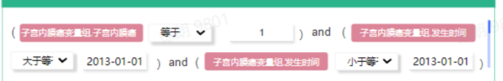
队列创建器的设计 -- 定义纳排条件
排除条件：
（1）身份证号异常的人
（2）调查日期异常的人
（3）基线开始时间之前发生结局的人
（4）基线截止时间之后入队列（之前无数据）的人
定义标准：
按逻辑表达式
条件选择方式
1
实际显示表达式名称，弹窗进行逻辑表达式编辑。
2
在
时间点
之前
之后
发生结局
的人。
3
在
时间点
之前
之后
无数据
的人。

Slide 14
队列创建器的设计 -- 定义计算变量
年龄：
（1）取基线时间内暴露变量的最后一次记录 的年龄；
（2）对于暴露期内没有记录的，取基线开始时间的年龄。
生存时间：
（1）基线时间内暴露变量的最后一次记录的时间到结局发生的时间；
（2）对于暴露期内没有记录的，取基线开始时间为生存时间的开始时间。
计算变量定义：
计算变量
按照规则排序进行计算，取最先的计算结果。
1
根据
时间窗
内
暴露变量
的
最先
最后
一次记录
的
发生时间
进行计算。
2
根据
时间点
进行计算。

Slide 15
队列创建器的设计 -- 变量通用取值规则
取暴露期内离结局发生时间15天之前最近的一次记录。
变量通用取值：
取
时间窗
内离
时间点
数字
天
周
月
年
之前
之后
最近
最远
的一次记录。
取暴露期内离结局发生时间之前最近的一次记录。-- 数字填“0”
取暴露期内离基线截止时间之前最近的一次记录。

Slide 16
队列创建器的设计 -- 既往史变量定义
协变量捕获期内的疾病记录作为疾病史(即作为一个新的变量)，只要在协变量捕获其内患过某疾病，则该疾病史记为1。
既往史变量定义：
对于分类变量，在某个时间窗中有记录时，添加一个新的既往史变量。
1
只要在
时间窗
内存在
业务域
记录，就新增一个新的既往史变量，取值为
数字

Slide 17
三、队列创建器需求变更

Slide 18
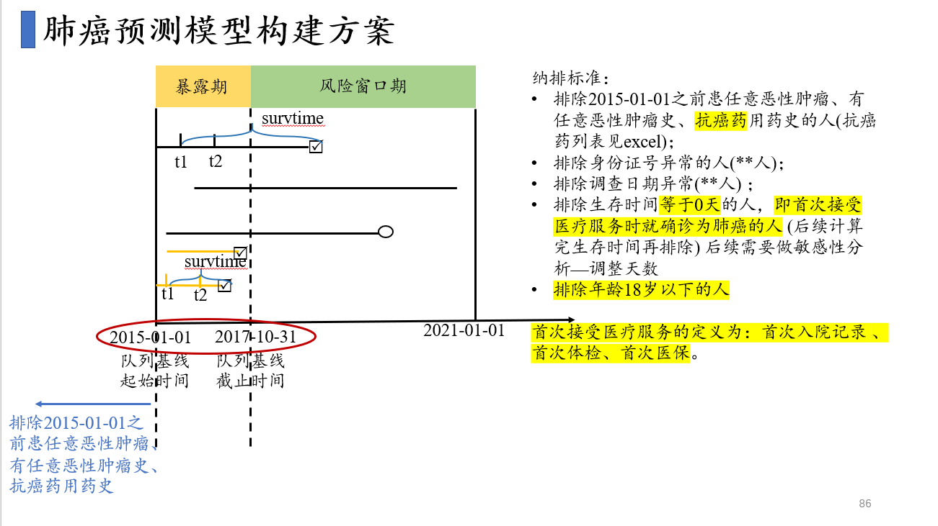

Slide 19
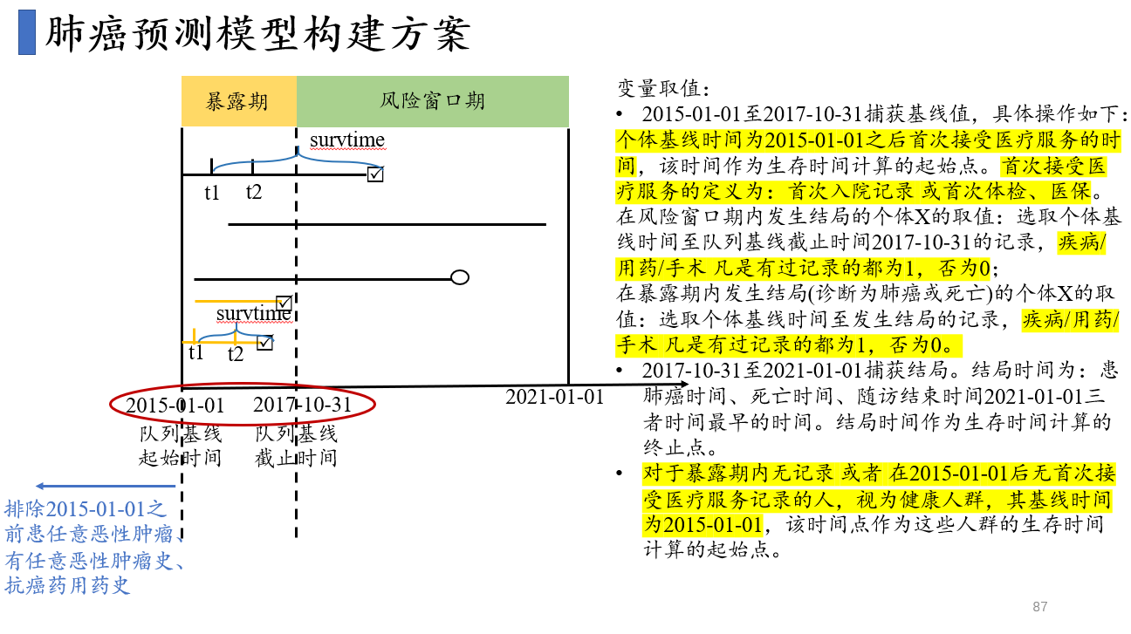

Slide 20
需求说明 -- 纳排标准
（1）调查日期异常：比如发生时间在当前时间之后。

Slide 21
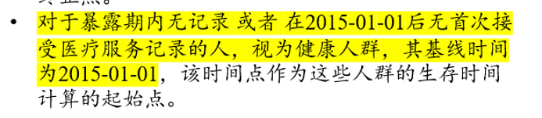
需求说明 -- 变量取值
（1）调查日期异常：比如发生时间在当前时间之后。
（2）定义一个数据采集时间范围，超过范围的记录从队列数据中移除。
（1）暴露期内无记录。（但暴露期外可以有记录）
（2）队列基线开始时间后，无“首次”接受医疗服务记录的人。（全程无记录的人）

Slide 22
四、队列创建器需求变更后设计

Slide 23
队列创建器的设计 -- 图例说明
时间单位
时间点
事件关键字
运算符
天
周
月
年
队列基线开始时间
队列基线截止时间
随访结束时间
结局发生时间
死亡时间
个体基线时间
发生结局
发生死亡
等于
大于
小于
大于等于
小于等于
异常关键字
调查日期异常
身份证号异常
时间窗
时间关系
纪录关键字
结局变量
随访时间
队列基线时间
暴露期
风险窗口期
生存时间
无记录
一次记录
首次入院记录
首次体检记录
首次医保记录
最先
最后
之前
之后
最近
最远
之内
之外
变量集

Slide 24
队列创建器的设计 -- 定义时间（1）
定义:
时间窗
：从
时间点
开始，到
时间点
截止。
暴露期
风险窗口期
队列基线开始时间
队列基线截止时间
随访结束时间
结局发生时间
死亡时间
个体基线时间
队列基线开始时间
队列基线截止时间
随访结束时间
结局发生时间
死亡时间
个体基线时间
随访结束时间：
队列基线时间：
2021/01/01
2015/01/01
至
2017/10/31
2015-01-01
2017-10-31
2021-01-01
暴露期
风险窗口期
队列基线开始时间
队列基线截止时间
随访结束时间

Slide 25
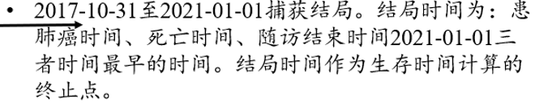
队列创建器的设计 -- 定义结局（2）
结局事件：
结局时间：
根据所有规则，取最早的时间。
1
时间点
选择变量
（主要结局）
结局发生时间
2
时间点
选择变量
（次要结局）
死亡时间
3
时间点
随访结束时间

Slide 26
队列创建器的设计 -- 变量计算取值（年龄）（3）
年龄：
（1）取基线时间内暴露变量的最后一次记录 的年龄；
（2）对于暴露期内没有记录的，取基线开始时间的年龄。
年龄计算：
按照规则排序进行计算，取最先的计算结果。
1
根据
时间窗
时间关系
暴露变量
的
最先
最后
一次记录的发生时间进行计算。
队列基线时间
之内
2
根据
时间点
进行计算。
队列基线开始时间

Slide 27
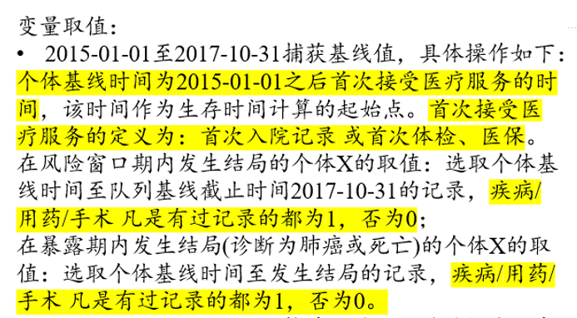
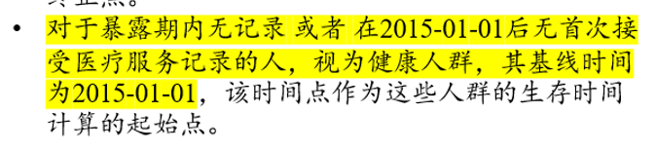
队列创建器的设计 -- 个体基线时间取值（4）
个体基线时间取值：
取以下规则中，最先发生的时间。
纪录关键字
时间窗
时间关系
纪录关键字
1
4
首次入院记录
暴露期
无记录
之内
2
纪录关键字
时间窗
时间关系
纪录关键字
首次体检记录
5
暴露期
之内
无记录
3
纪录关键字
首次医保记录

Slide 28
队列创建器的设计 -- 定义纳排条件（5）（6）
纳入标准：
排除标准：

Slide 29
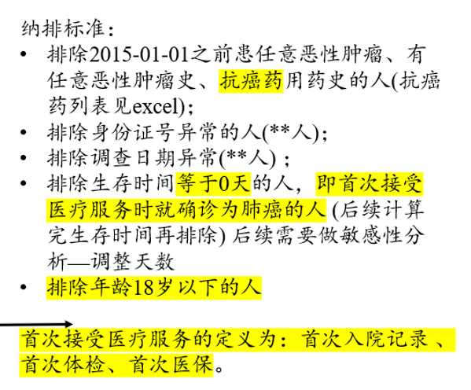
队列创建器的设计 -- 定义纳排条件
定义标准：
按逻辑表达式
按规则方式
1
纳排条件名称
2
在
时间点
之前
之后
变量集
有
史的人。
队列基线开始时间
3
时间窗
运算符
数字
单位
的人。
5
调查日期异常身份证号异常
生存时间
等于
0
天
4
计算变量
运算符
数字
单位
的人。
身份证异常、调查日期异常，均需设置对应的判断规则
年龄
小于
18
岁

Slide 30
队列创建器的设计 -- 变量通用取值规则
变量取值：
在
时间窗
内
事件关键字
，则根据
时间点
至
时间点
的记录取值。
风险窗口期
发生结局
个体基线时间
队列基线截止时间
在
时间窗
内
事件关键字
，则根据
时间点
至
时间点
的记录取值。
暴露期
发生结局

